Slide 1
Формирование читательской грамотности в системе Способа диалектического обучения

Slide 2
Если содержание учебного материала не требует от учащихся мыслительной деятельности и практического его применения, оно не будет осмыслено и усвоено, не вызовет потребности учащихся в постоянном развитии интеллектуальных свойств личности (мышления, памяти, языка, воображения), не будет способствовать возникновению и развитию новых потребностей в познании (учении).

Slide 3
Словосочетание «читательская грамотность» появилось в контексте международного тестирования в 1991 г. В исследовании РISA «читательская грамотность – способность человека понимать и использовать письменные тексты, размышлять о них и заниматься чтением для того, чтобы достигать своих целей, расширять свои знания и возможности, участвовать в социальной жизни». .

Slide 4
Раскрыв понятие «читательская грамотность», можно сделать вывод, что для того, чтобы опереться на чтение как на основной вид учебной деятельности в школе, у выпускников школы должны быть сформированы специальные читательские умения, которые необходимы для полноценной работы с текстами.

Slide 5
Любая наука есть система понятий
Первый шаг в овладении учащимися логическими операциями и приёмами – знакомство с сущностью и структурой понятия.
Понятие – это элементарная форма мысли, отражающая предметы и явления окружающего мира в существенных признаках.

Slide 6
Существенные признаки- такие признаки, каждый из которых, взятый отдельно, необходим, а взятые в совокупности, достаточны для отличия данного понятия от остальных или для обобщения его с однородными понятиями

Slide 7
Логические операции с понятиями
Определение понятия- логическая операция, раскрывающая содержание понятия.
Определить понятие – это значит установить связи между родовым и видовыми признаками.
Деление понятий - логическая операция, раскрывающая объём понятия, т.е. позволяющая с помощью избранного основания деления распределить (установить) объём делимого понятия (виды).

Slide 8
Суждение - форма мысли, отражающая отношения между понятиями.
Любая учебная дисциплина представляет собой систему понятий и главная задача при работе с текстом найти взаимосвязь между понятиями, т.е. встроить новые понятия в систему.

Slide 9
Так как форма познания мира носит вопросно- ответный характер, то познание начинается с вопроса. Если мы хотим разобраться в предмете, то мы тоже задаем вопросы. В вопросах- суждения, скрыта взаимосвязь между понятиями, значит предметами окружающего мира. В образовательном процессе вопросам –суждения отводится первостепенная роль.

Slide 10
Синонимический ряд вопросительных слов: 1. Почему…? 2. Каким образом…? 3. Чем объяснить, что…? 4. Как доказать, что…? 5.В каком случае…? 6. Вследствие чего…? 7. Когда…?
С
Вопроси- первое понятие глагол-связка второе понятие
тельное
слово связка между понятиями

Slide 12
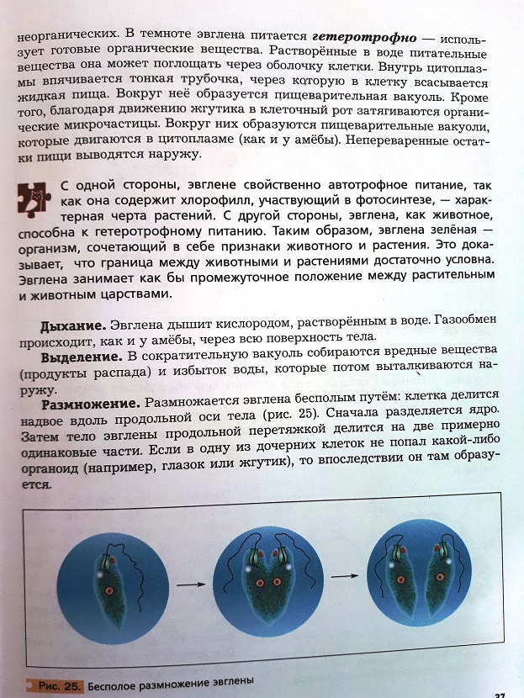

Slide 13
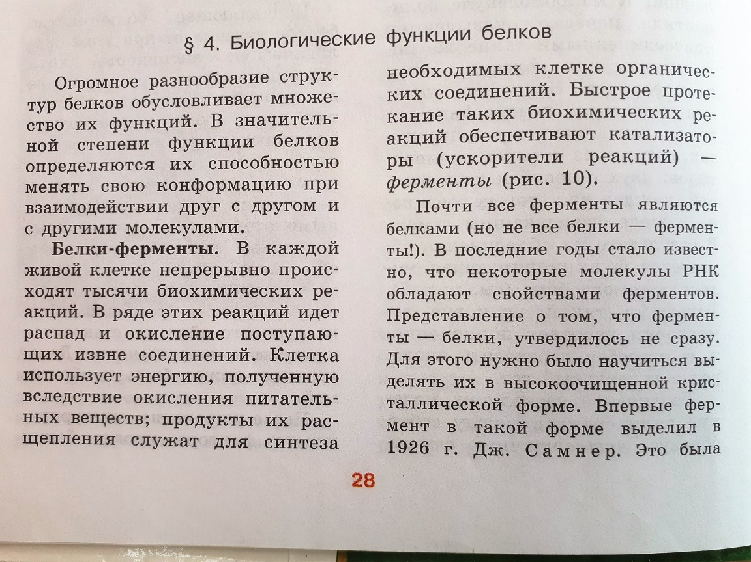

Slide 14
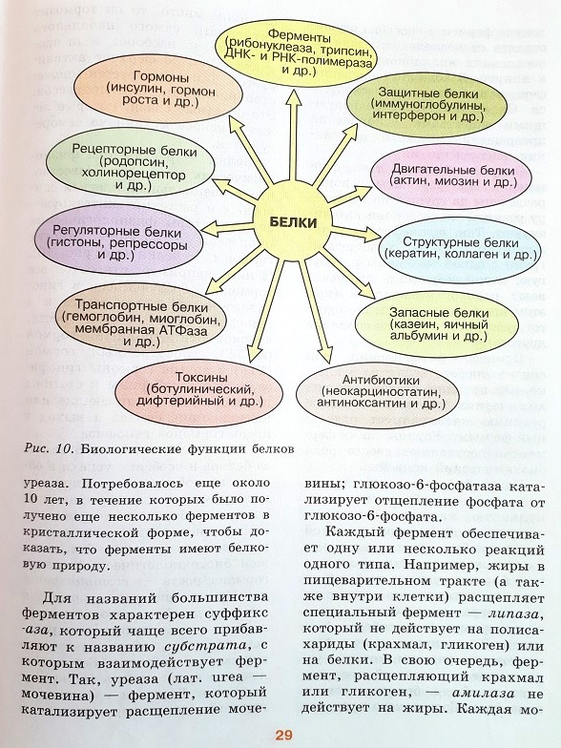

Slide 15
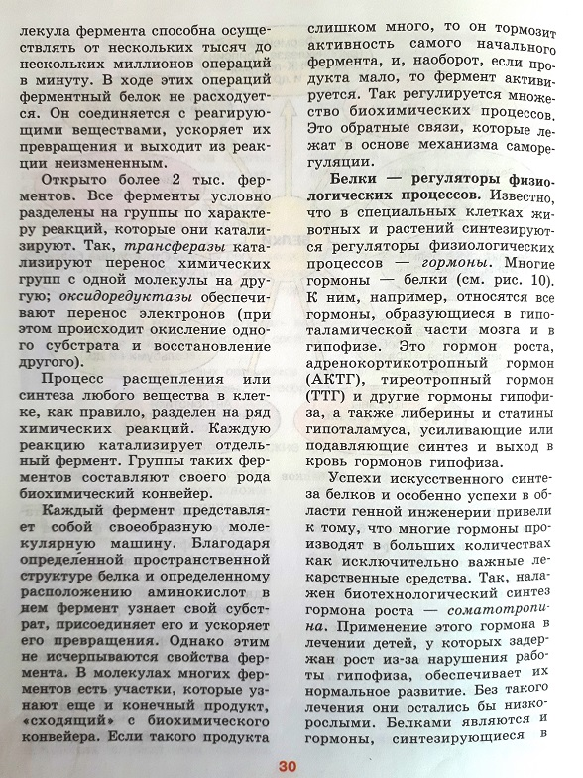

Slide 16
Сборник понятий
Ферменты- это группа белков, ускоряющие ход биохимических реакций.
I.По характеру реакции:
1. трансферазы
2. оксидоредуктазы
II. ……
III. …..
Трансферазы- это ферменты, катализирующие перенос химических групп от одной молекулы к другой.
Примеры:….. 9 подклассов
Оксидоредуктазы- это ферменты, обеспечивающие перенос электронов в процессе окислительно-восстановителых реакций.
Примеры: ……… 22 подкласса

Slide 18
